Slide 1
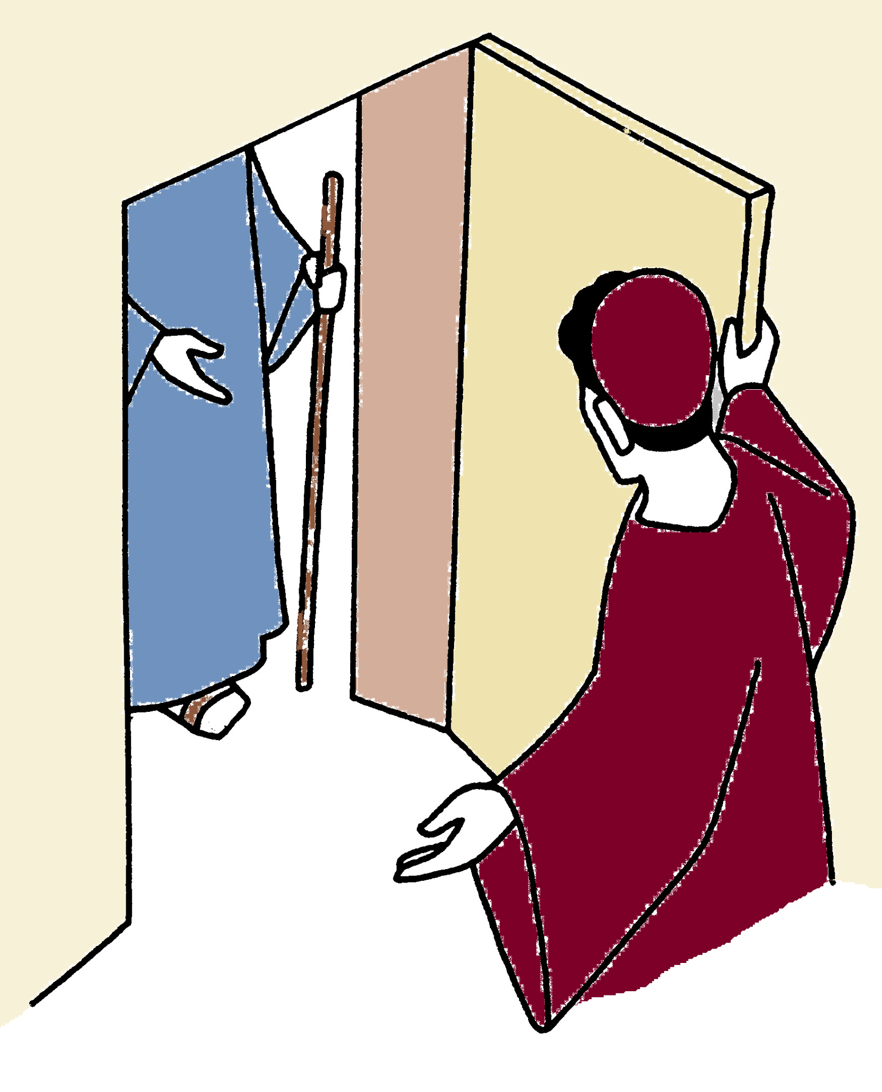
L’éducation à la relation… en Avent!
L’accueil de l’autre
Écoute ou lis la parabole des nombrils
→ Il m’arrive de ne m’occuper que de moi, et de ne pas tenir compte des autres? Je repense à des moments où je l’ai fait et je me demande ce que je ressentais à ce moment-là.
→ Qu’est-ce que je ressens quand je me trouve face à une personne qui ne s’intéresse pas à moi?
Qu’est-ce que je ressens quand je me trouve face à une personne qui ne m’accueille pas comme je suis?
→ Qu’est-ce que je ressens quand je prends le temps d’accueillir vraiment une autre personne, de m’intéresser à elle?

Slide 2
L’éducation à la relation… en Avent!
L’accueil de l’autre
Evangile de Jésus-Christ selon St Matthieu 22, 34-40
Les pharisiens, apprenant qu’il avait fermé la bouche aux sadducéens, se réunirent, et l’un d’entre eux, un docteur de la Loi, posa une question à Jésus pour le mettre à l’épreuve :
« Maître, dans la Loi, quel est le grand commandement ? »
Jésus lui répondit : « Tu aimeras le Seigneur ton Dieu de tout ton cœur, de toute ton âme et de tout ton esprit. Voilà le grand, le premier commandement. Et le second lui est semblable : Tu aimeras ton prochain comme toi-même. De ces deux commandements dépend toute la Loi, ainsi que les Prophètes.

Slide 3
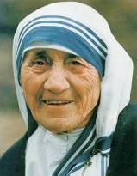
L’éducation à la relation… en Avent!
L’accueil de l’autre
“Nous ne saurons jamais tout le bien qu'un simple sourire peut être capable de faire.”
***
“ Ne laissez jamais personne venir à vous et repartir sans être plus heureux.”

Slide 4
L’éducation à la relation… en Avent!
L’accueil de l’autre
Viens Seigneur m’apprendre à accueillir toutes les personnes que Tu mets sur ma route.
Apprends-moi à ouvrir la porte de mon coeur
et à leur faire de la place dans ma vie.

